Slide 1
Veevoeding
Blok 3: Voedermiddelen en analyse kuil/mais uitslag
Sijbren Mulder

Slide 2
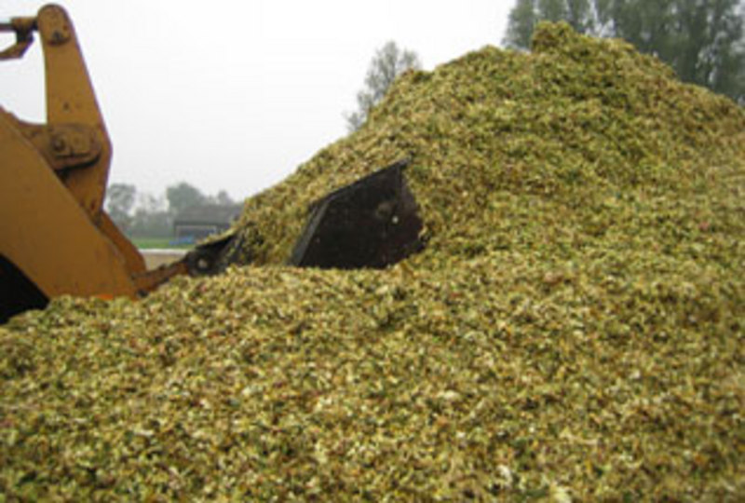
Snijmaïs
Type voer: Ruwvoer
Herkomst: Europa (Nederland)
Speciaal ingrediënt: Zetmeel en structuur
Eiwit: Laag
Vem: Wisselend, hoog voor ruwvoer
DS: 28-40%
Bijzonderheden: Wordt vaak geteeld door veehouders zelf
Prijs: 60 euro per ton

Slide 3
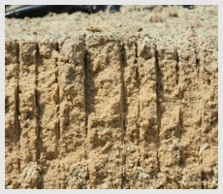
Aardappelpersvezels
Type voer: Overig krachtvoer, nat bijproduct
Herkomst: Europa, vnl. Nederland
Zetmeel: zeer hoog
Ruw eiwit: Laag
Ds: 16 %
Bijzonderheden: Afdekken van maïs
Prijs: €32,00 per ton

Slide 4
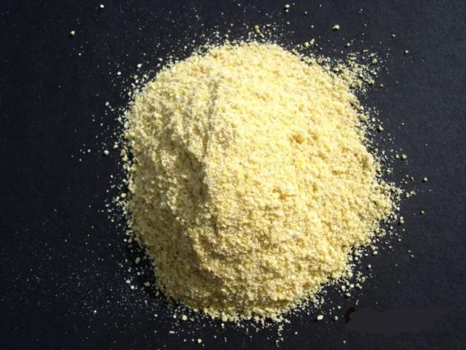
Maïsmeel
Type voer: Enkelvoudig krachtvoer, mengvoergrondstof
Herkomst: Europa,
Zetmeel: hoog
Ruw eiwit: Laag
Ds: 85-90 %
Bijzonderheden: Goed aanvulling bij eiwitrijk gras(kuil) melkproductie en melkeiwit stimulerend
Prijs: €19, per 100 kg

Slide 5
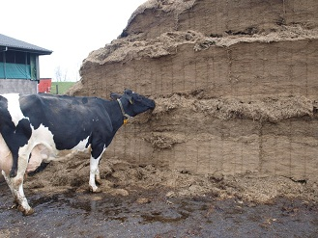
Graskuil
Type voer: Ruwvoer
Herkomst: NL
Zetmeel: Geen
Suiker: Van 0 tot zeer hoog
Ruw eiwit: Wisselend
Ds: 30-50%
Bijzonderheden: Sterk wisselende kwaliteit, afhankelijk van grasbestand, weersomstandigheden en zorg veehouder
Prijs: 15-20 cent per kg ds

Slide 6
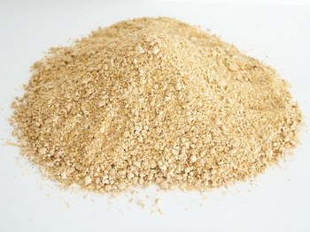
Sojaschroot
Type voer: Enkelvoudig krachtvoer, mengvoergrondstof
Herkomst: Zuid Amerika
Ruw eiwit: zeer hoog, is verkrijgbaar met verschillende hoeveelheid eiwit, 44% is algemeen in Nl. Is ook te koop als bestendige sojaschroot met veel bestendig eiwit
Bijzonderheden: Kritisch door grote afstand wat per schip overbrugd. GMO is moeilijk te controleren. Europees is er (nog) geen alternatief product met zo’n hoog ruw eiwit.
Prijs: 30 euro per ton, erg afhankelijk van dollarkoers.

Slide 7
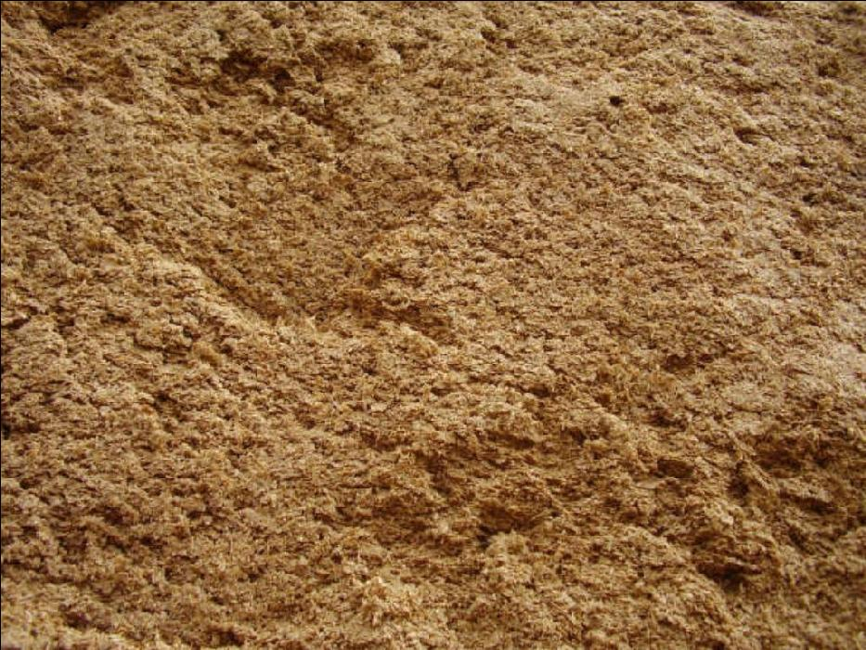
Bierbostel
Type voer: Overig krachtvoer, nat bijproduct
Herkomst: Europa, vnl. Nederland en Duitsland
Zetmeel: Niets
Ruw eiwit: gemiddeld hoog
VEM: Relatief laag voor een krachtvoer
Ds: 22 %
Bijzonderheden: Heeft een specifieke werking wat niet is bewezen. Hierdoor is er eigenlijk altijd een tekort. In de zomer is er meer beschikbaar door hogere bierconsumptie
Prijs: €50,00 per ton (107% van de voederwaarde)

Slide 8
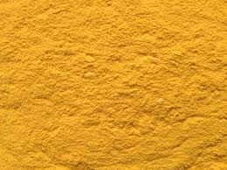
Corngold (amygold)
Type voer: Overig krachtvoer, nat bijproduct
Herkomst: Europa, vnl. Nederland en Duitsland
Zetmeel: Hoog
Ruw eiwit: Redelijk hoog
VEM: Hoog
Ds: 42 %
Bijzonderheden: Bij slecht afdekken gevoelig voor verliezen. Hoog P gehalte waardoor de vraag sterk wordt verlaagd i.v.m. mestwetgeving en kringloopwijzer.
Prijs: €42,00 per ton (79% van de voederwaarde)

Slide 9
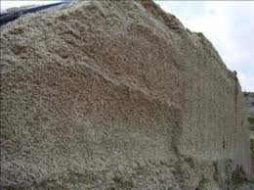
Bietenperspulp
Type voer: Overig krachtvoer, nat bijproduct
Herkomst: Europa, vnl. Nederland en Duitsland
Zetmeel: Niets, bevat pectine
Ruw eiwit: Laag
VEM: Hoog
Ds: 26 %
Bijzonderheden: Sterk melkdrijvend. Past erg goed bij eiwitrijke graskuil of najaarsgras omdat daar veel eiwit in zit
Prijs: €51,00 per ton, is op dit moment niet leverbaar omdat het alleen tijdens de bietencampagne wordt geleverd.

Slide 10
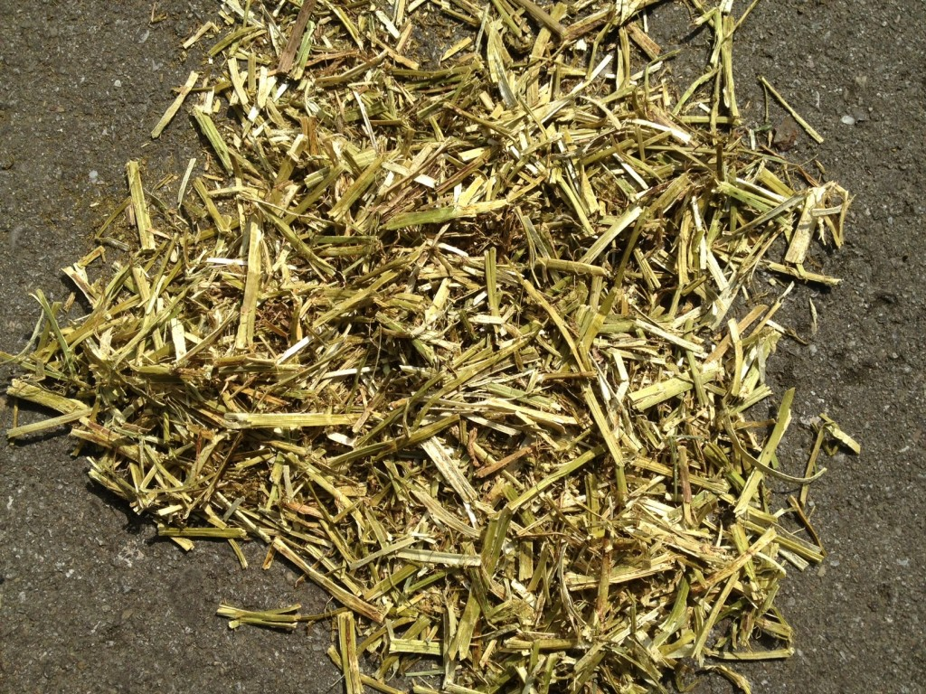
Luzerne
Type voer: ruwvoer met speciale kenmerken
Herkomst: Nederland en Noord Frankrijk
Ruw eiwit: Gemiddeld (16%)
VEM: erg laag
Ds: gedroogd, 85%
Bijzonderheden: Wordt gevoerd voor de smakelijkheid en prik. Wordt ook regelmatig gevoerd aan (kleinere) kalveren
Prijs: €350,00 per ton, Erg duur, veel concurrentie omdat het ook als paardenvoer wordt gebruikt.

Slide 11
Raapzaadschroot
Type voer: Grondstof mengvoer, enkelvoudig krachtvoer
Herkomst: Europa
Ruw eiwit: Hoog, en dan vooral onbestendig eiwit
VEM: gemiddeld/vrij laag
Ds: 85 – 90%
Bijzonderheden: Wordt gebruikt voor eiwit aanvulling bij rantsoen met veel (onbestendige) maïs. Bevat minder eiwit dan soja en zal soja dan ook niet helemaal kunnen vervangen
Prijs: 21,70 per 100 kg

Slide 12
Kuil analyse
Link naar een voorbeeld analyse
Zorg er voor dat je ook de streefwaarden van de belangrijkste elementen weet!
Gebruik deze voorbeeld analyse daarvoor.
http://www.mijnkuilen.agroxpertus.nl/DairyFarm/Introductie

Slide 13
Algemeen
Analyse per kg product
- ds
- PH
Analyse per kg ds
- Alle andere (een koe vreet kg ds)
Gemiddelde: Het gemiddelde van dezelfde maaiperiode en met dezelfde grondsoort
Streefwaarde: Ook rekening houdende met dezelfde maaiperiode en dezelfde grondsoort

Slide 14
VEM (voedereenheid melk)
Berekende waarde
Energie waarde
VEM wordt ook gebruikt bij de energiebehoefte berekening
VEM waarde is afhankelijk van:
RC
Suiker
Vc OS
Zetmeel
RE

Slide 15
DVE (Darm verteerbaar eiwit)
Berekende waarde
DVE geeft het hoeveelheid beschikbare eiwit op darm niveau weer
DVE is afhankelijk van:
Bestendig eiwit
Onbestendige energie

Slide 16
OEB (Onbestendige energie balans)
Berekende waarde
OEB geeft aan wat de verhouding is tussen onbestendig eiwit en onbestendige energie
Positieve OEB → geeft aan dat er in verhouding meer penseiwit in het voedermiddel zit
Negatieve OEB → geeft aan dat er in verhouding minder penseiwit in het voedermiddel zit

Slide 17
PH
Zuurtegraad in de kuil
Bij een te lage PH dan is er vaak te veel boterzuur in de kuil, slechte conservering

Slide 18
FOS (Fermenteerbare organische stof)
Energie wat op pens niveau vrij komt

Slide 19
SW (structuurwaarde)
Geeft aan hoeveel structuur er in de kuil zit
Te hoog dan is de kuil vaak te draag en slecht verteerbaar
Ook een lage VEM
Te laag, dan kan de kuil te snel reageren in de kuil
Vaak ook een hele hoge VEM

Slide 20
Meet resultaten
Dat zijn de cijfers die ook daadwerkelijk gemeten zijn.
NIR (Infrarood techniek)
Meest gebruikt
Relatief goedkoop
Mogelijkheid tot veel cijfers
Staat of valt met de juiste ijkcurves
Worden ook ieder jaar herijkt en geupdate

Slide 21
Belangrijke waarden meetresultaten
RAS (ruw As)
NH3 (Ammoniak)
RC
VC Os
RE (ruw eiwit)
Suiker
Zetmeel
NDF
ADF
ADL (lignine gehalte)

Slide 22
Mineralen
Belangrijkste elementen
Kalium
Magnesium
Calcium
Fosfor (i.v.m. kringloopwijzer)
Zwavel

Slide 23
Excretie (BEX)
Voorraadberekening
Wordt gebruikt voor de BEX (verplicht)
Veehouder kan het zelf ook gebruiken voor de berekening van zijn ruwvoer hoeveelheid.

